Slide 1
001 - Quadro Branco

Slide 2
002 - Mecanismo de Watt

Slide 3
003 - Mecanismo de Tchebycheff

Slide 4
004 - Mecanismo de Roberts

Slide 5
005 - Mecanismo de Peaucellier-Lipkin

Slide 6
006 - Mecanismo de Hart

Slide 7
007 - Mecanismo de Sarrus

Slide 8
008 - Lanterna

Slide 9
009 - Cone Gigante em Fios

Slide 10
010 - Mergulho nas Cônicas

Slide 11
011 - Cônicas em Fios - Elipse, Circunferência e Ponto

Slide 12
012 - Cônicas em Fios - Parábola e Reta

Slide 13
013 - Cônicas Jardineiras - Elipse e Circunferência

Slide 14
014 - Cônicas Jardineiras - Parábola

Slide 15
015 - Cônicas Jardineiras - Hipérbole

Slide 16
016 - Espelhos Parabólicos

Slide 17
017 - Espelhos Ustores

Slide 18
018 - Antena Parabólica (Forno Solar)

Slide 19
019 - Mini Golfe Parabólico

Slide 20
020 - Bilhar Elíptico

Slide 21
021 - Cônicas Laser - Elipse

Slide 22
022 - Cônicas Laser - Parábola

Slide 23
023 - Cônicas Laser – Hipérbole

Slide 24
024 - Paraboloide Hiperbólico em Fios

Slide 25
025 - Paraboloide Hiperbólico em Placas

Slide 26
026 - Paraboloide Hiperbólico em Fios Móvel

Slide 27
027 - Paraboloide Hiperbólico Montável

Slide 28
028 - Hiperboloide - Vareta Rotatória

Slide 29
029 - Hiperboloide em Fios

Slide 30
030 - Hiperboloide - Cubo Rotatório

Slide 31
031 - Sela no Teto

Slide 32
032 - Cicloide - Tautócrona e Braquistócrona

Slide 33
033 - Cicloide – Traçador I

Slide 34
034 - Cicloide – Traçador II

Slide 35
035 - Espiral de Arquimedes - Plataforma Rotatória

Slide 36
036 - Máquina de Catástrofe Gravitacional

Slide 37
037 - Máquina de Catástrofe de Zeeman

Slide 38
038 - Mecanismo da Máquina de Costura Antiga

Slide 39
039 - Programa Simis Teste - Fase I

Slide 40
040 - Simetria como Invariância I - Mosaico Azul

Slide 41
041 - Simetria por Padrão I - Mosaico Azul

Slide 42
042 - Mecanismo Articulado - Translação

Slide 43
043 - Mecanismo Articulado - Rotação

Slide 44
044 - Mecanismo Articulado - Reflexão

Slide 45
045 - Mecanismo Articulado - Glissoreflexão

Slide 46
046 - Rosetas - Espelho com Fissura

Slide 47
047 - Rosetas - Espelhos Articulados

Slide 48
048 - Frisos - Espelhos Paralelos

Slide 49
049 - Frisos - Câmara de Três Lados

Slide 50
050 - Rosetas - Refletor Facial

Slide 51
051 - Programa Simis Face

Slide 52
052 - Programa Simis Cam

Slide 53
053 - Programa Você é Simétrico

Slide 54
054 - Espelhos Paralelos Grandes

Slide 55
055 - Câmara Equilátera

Slide 56
056 - Câmara Isósceles

Slide 57
057 - Câmara Escalena

Slide 58
058 - Câmara Quadrada - 1 fissura

Slide 59
P059 - Câmara Retangular

Slide 60
060 - Gaiola de Espelhos

Slide 61
061 - Diagramas de Classificação (4 painéis)

Slide 62
062 - Translação e Glissoreflexão

Slide 63
063 - Rotação 1

Slide 64
064 - Rotação 2

Slide 65
065 - Rotação 3

Slide 66
066 - Reflexão

Slide 67
067 - Espelhos Ustores Portátil

Slide 68
068 - Programa Simis

Slide 69
069 - Contador Binário

Slide 70
070 - Somador Binário

Slide 71
071 - Mágica com Números

Slide 72
072 - O Quarto de Ames

Slide 73
073 - Comparando Áreas

Slide 74
074 - O Triângulo de Paul Curry

Slide 75
075 - Teorema de Pitágoras I

Slide 76
076 - Teorema de Pitágoras II (Quadrado)

Slide 77
077 - Teorema de Pitágoras III (Hexágono)

Slide 78
078 - Material Dourado

Slide 79
079 - Sólidos Geométricos (Superfície)

Slide 80
080 - Geoespaço

Slide 81
081 - Sólidos Geométricos (Estrutura)

Slide 82
082 - Geoplano

Slide 83
083 - Ladrilhamento Plano

Slide 84
084 - Blocos Deslizantes I

Slide 85
085 - Torre de Hanoi

Slide 86
086 - Cubos e Projeções

Slide 87
087 - Desafio das Figuras

Slide 88
088 - Cubo Soma de Piet Hein

Slide 89
089 - O Jogo de Kontsevich

Slide 90
090 - Jogo da Velha 3D (Acrílico)

Slide 91
091 - Jogo da Velha 3D (Cubo)

Slide 92
092 - Jogo da Velha Chinês

Slide 93
093 - Tangram

Slide 94
094 - Monte um Quadrado

Slide 95
095 - Stomachion

Slide 96
096 - Cruz de Madeira

Slide 97
097 - Pentaminós

Slide 98
098 - Cubo em Partes

Slide 99
099 - Bilhar Hiperbólico

Slide 100
100 - Bilhar Parabólico

Slide 101
P101 - Pirâmide com Bolinhas

Slide 102
102 - Em Volta da Elipse

Slide 103
103 - Simulação no Geogebra dos Mecanismos de Construção de Cônicas

Slide 104
104 - Dobrando as Cônicas

Slide 105
105 - Cônicas de Aristeu

Slide 106
106 - O Cone de Apolônio

Slide 107
107 - Cônicas de Van Shooten - Parábola

Slide 108
108 - Cônicas de Van Shooten - Elipse

Slide 109
109 - Cônicas de Van Shooten - Hipérbole

Slide 110
P110 - Cônicas em Fios - Hipérbole e Retas Concorrentes

Slide 111
111 - Dominó Matemático

Slide 112
112 - Jogo do MU

Slide 113
113 - Simulação no Geogebra da Construção da Cicloide

Slide 114
114 - As Pontes de Konigsberg

Slide 115
115 - Puzzle 15

Slide 116
116 - História das Cônicas

Slide 117
117 - Mecanismo de Hoecken

Slide 118
P118 - Rolando o PI

Slide 119
119 - Mecanismo Alternativo de Peaucelier-Lipkin

Slide 120
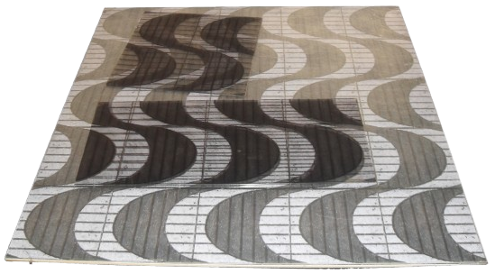
120 - Simetria como Invariância II - Mosaico Cinza

Slide 121
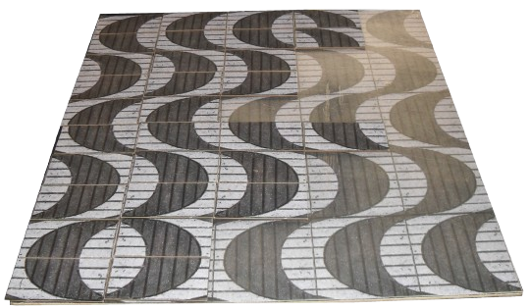
121 - Simetria por Padrão II - Mosaico Cinza

Slide 122
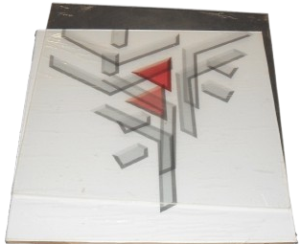
122 - Simetria como Invariância III - UEM

Slide 123
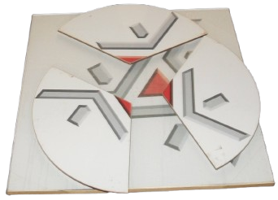
123 - Simetria por Padrão III - UEM

Slide 124
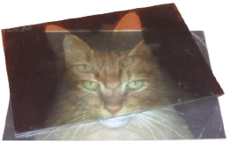
124 - Simetria como Invariância IV - Gato

Slide 125
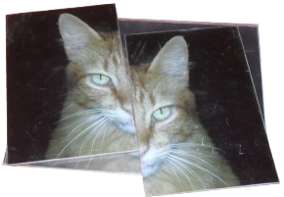
125 - Simetria por Padrão IV - Gato

Slide 126
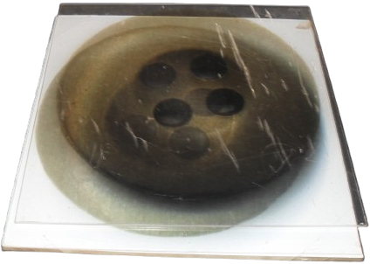
126 - Simetria como Invariância V - Botão

Slide 127
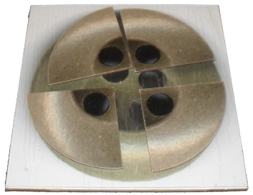
127 - Simetria como Padrão V - Botão

Slide 128
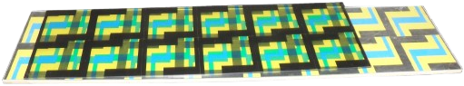
128 - Simetria como Invariância VI - Friso Amarelo

Slide 129
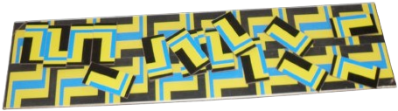
129 - Simetria por Padrão VI - Friso Amarelo

Slide 130
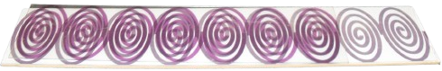
130 - Simetria como Invariância VII - Friso Espiral

Slide 131
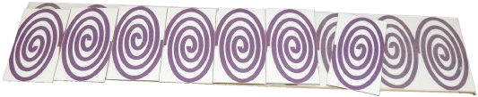
131 - Simetria por Padrão VII - Friso Espiral

Slide 132
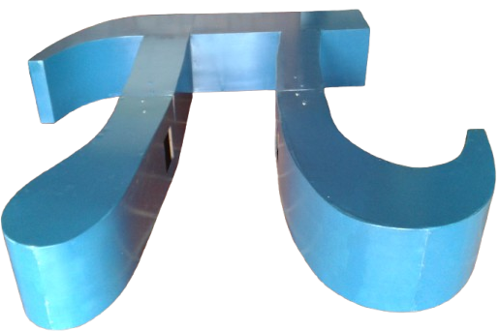
132 - O Número PI

Slide 133
133 - Câmara Quadrada - 2 fissuras

Slide 134
134 - Teorema de Pitágoras IV - Semelhança

Slide 135
135 - Teorema de Pitágoras V - Diversos

Slide 136
136 - Sólidos Geométricos (Sólido)

Slide 137
137 - Simulação no Geogebra dos Mecanismos de Construção de Retas

Slide 138
138 - Simulação no Geogebra dos Mecanismos de Isometrias

Slide 139
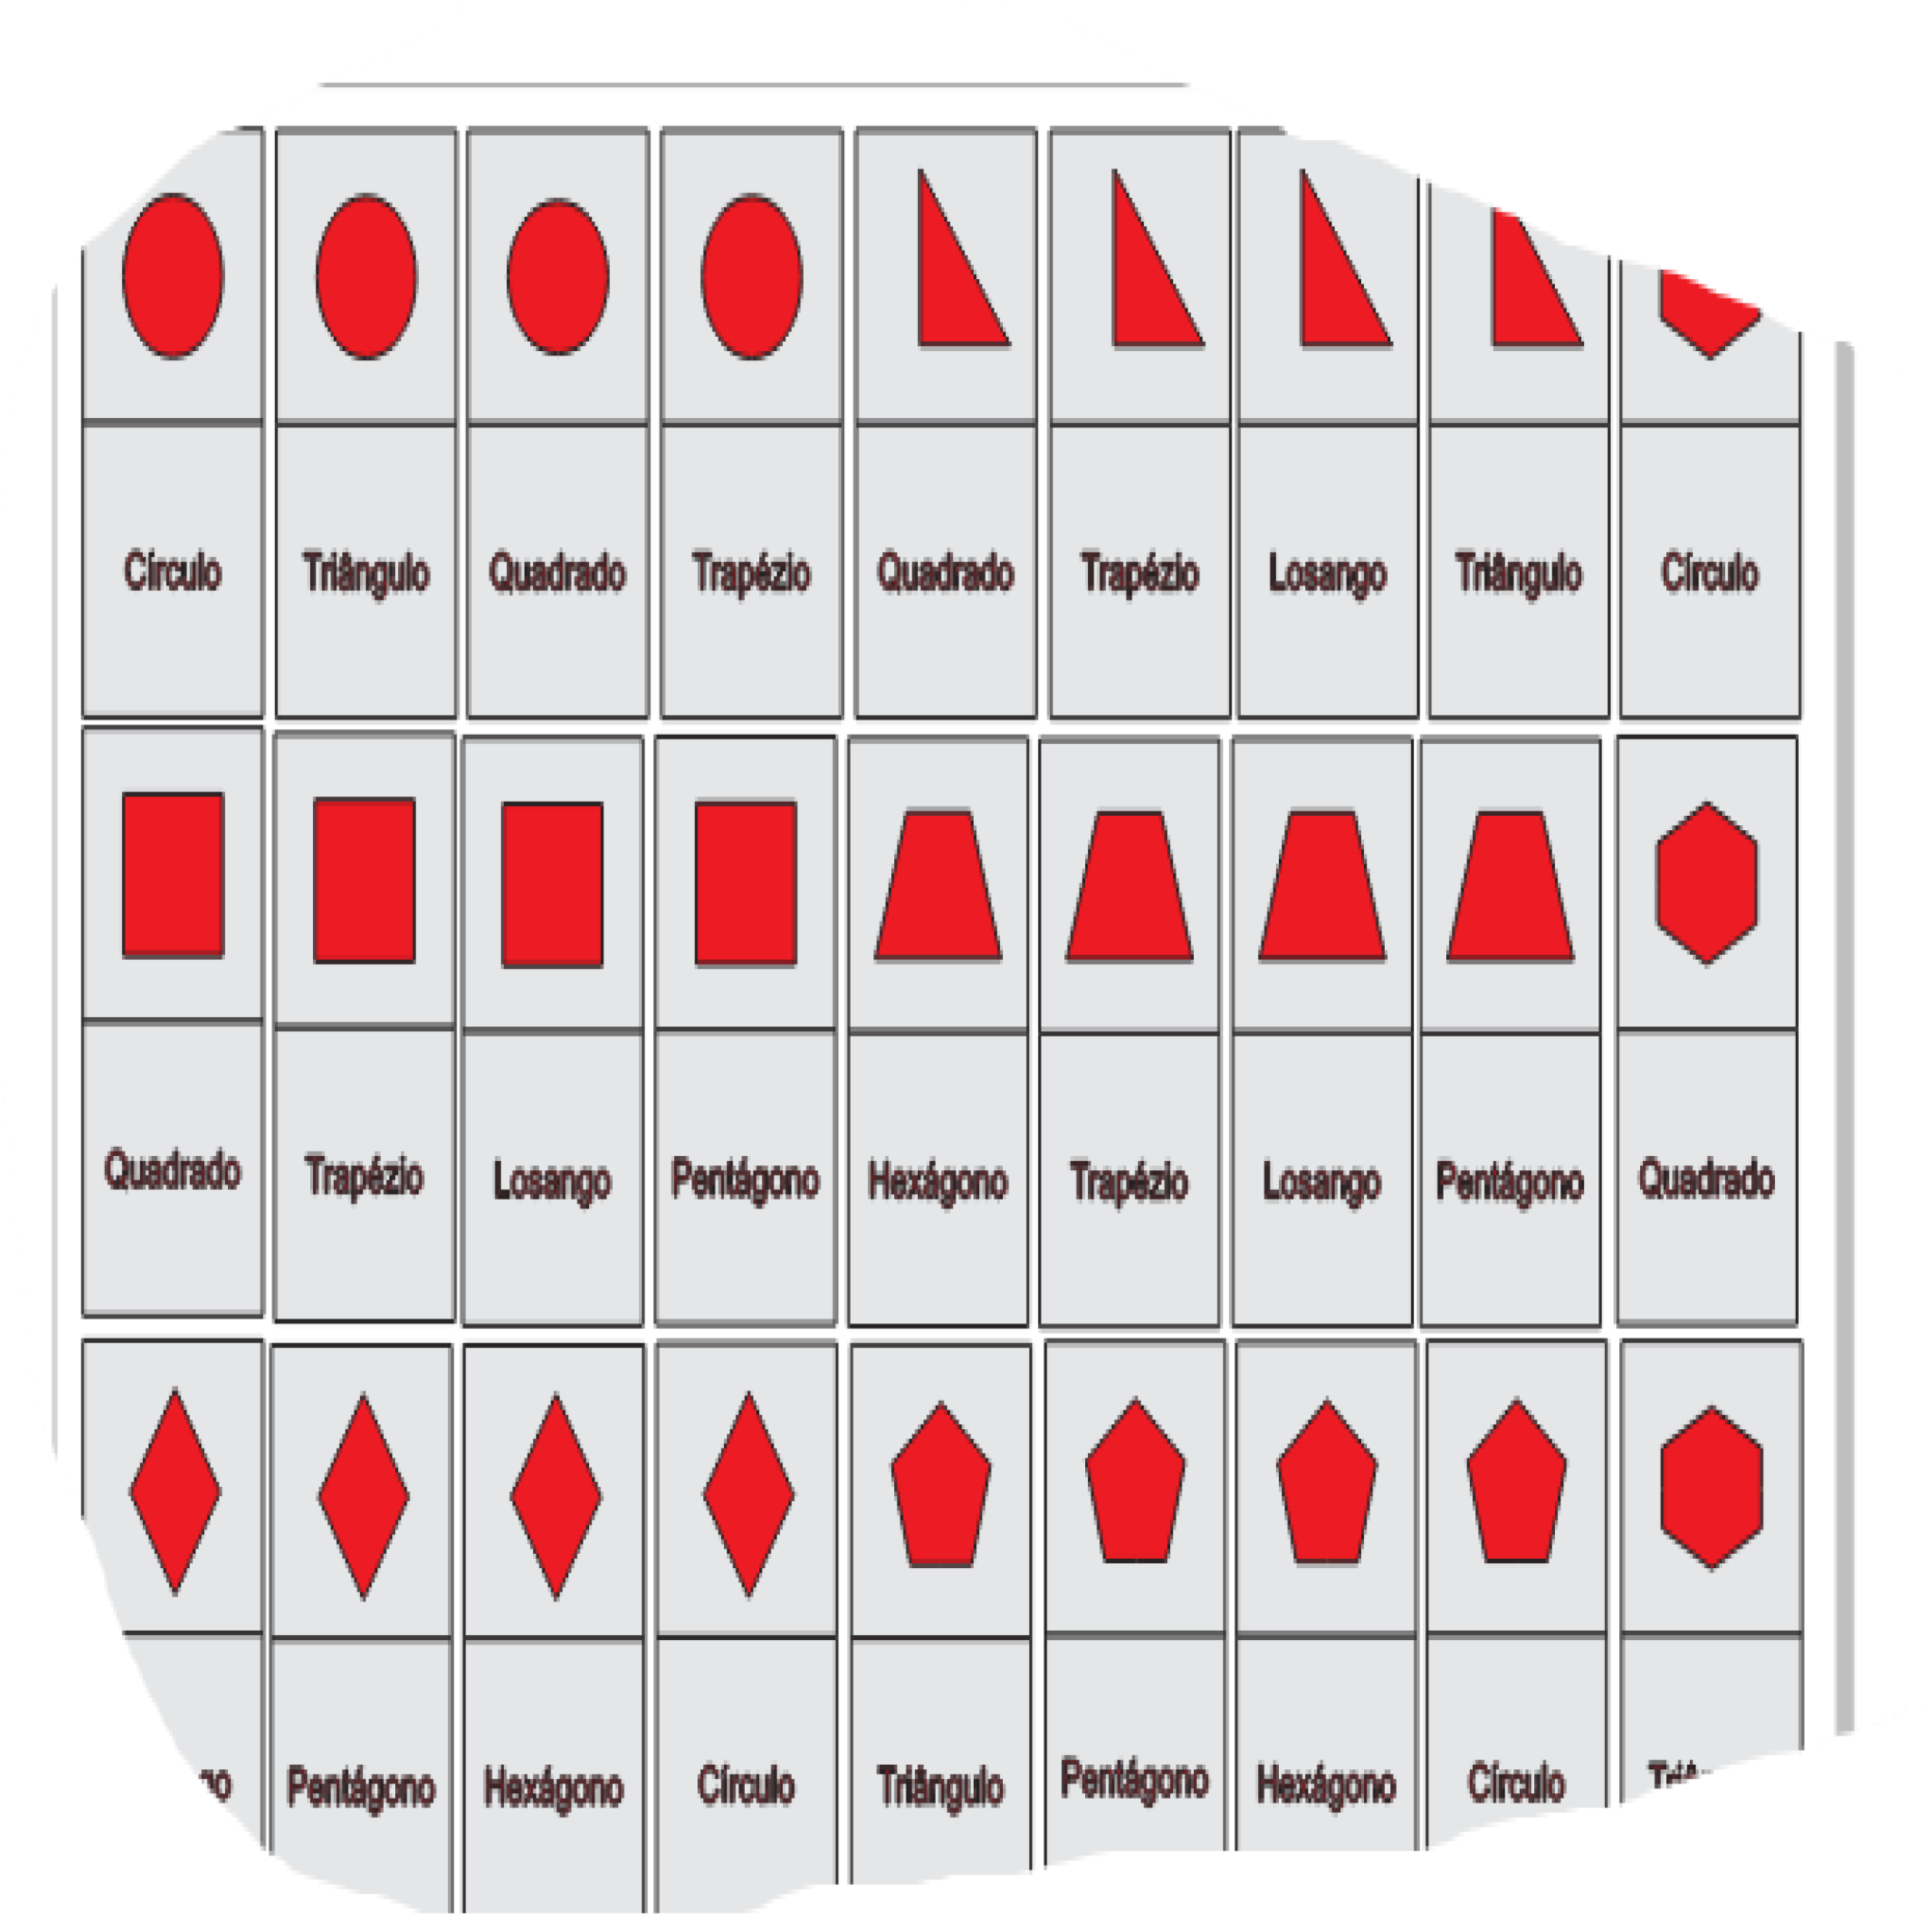
139 - Dominó Geométrico

Slide 140
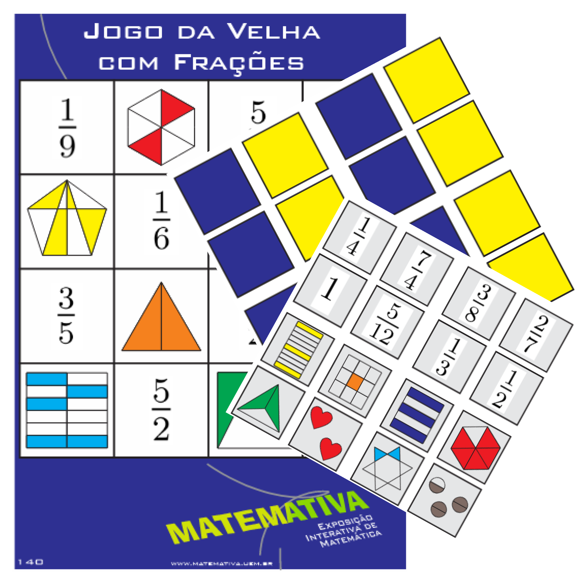
140 - Jogo da Velha com Frações

Slide 141
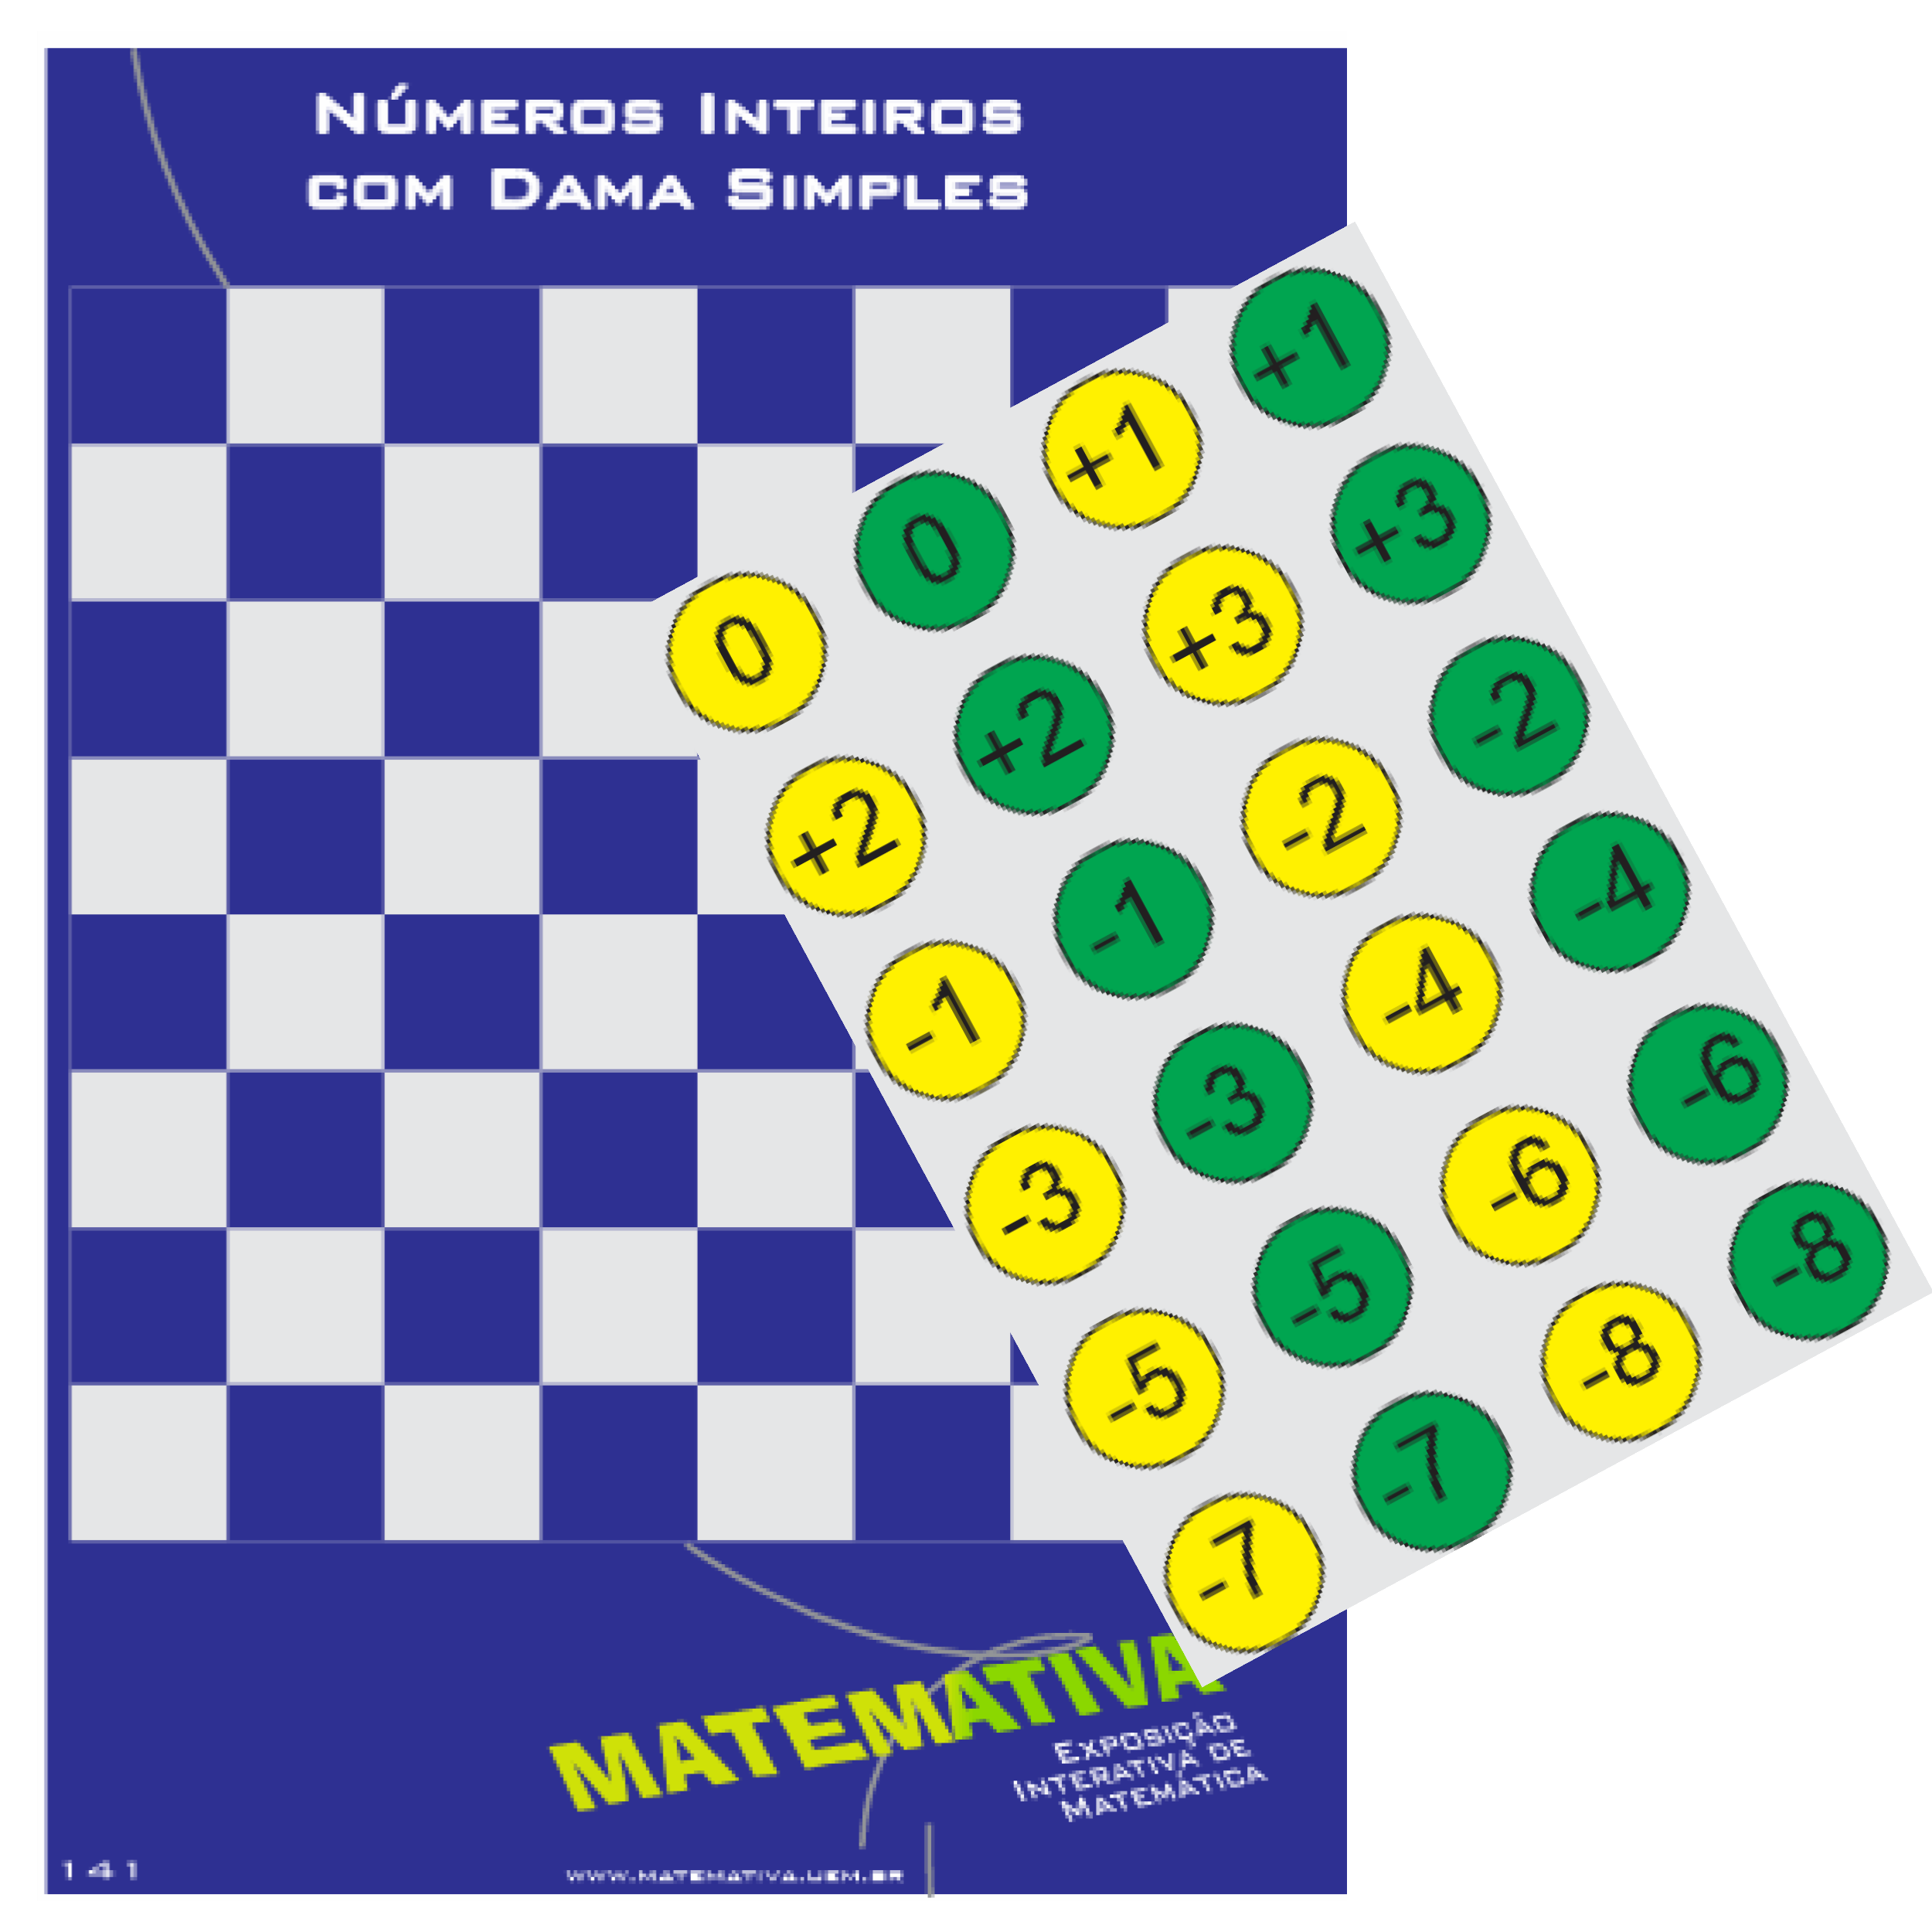
141 - Números Inteiros com Dama Simples

Slide 142
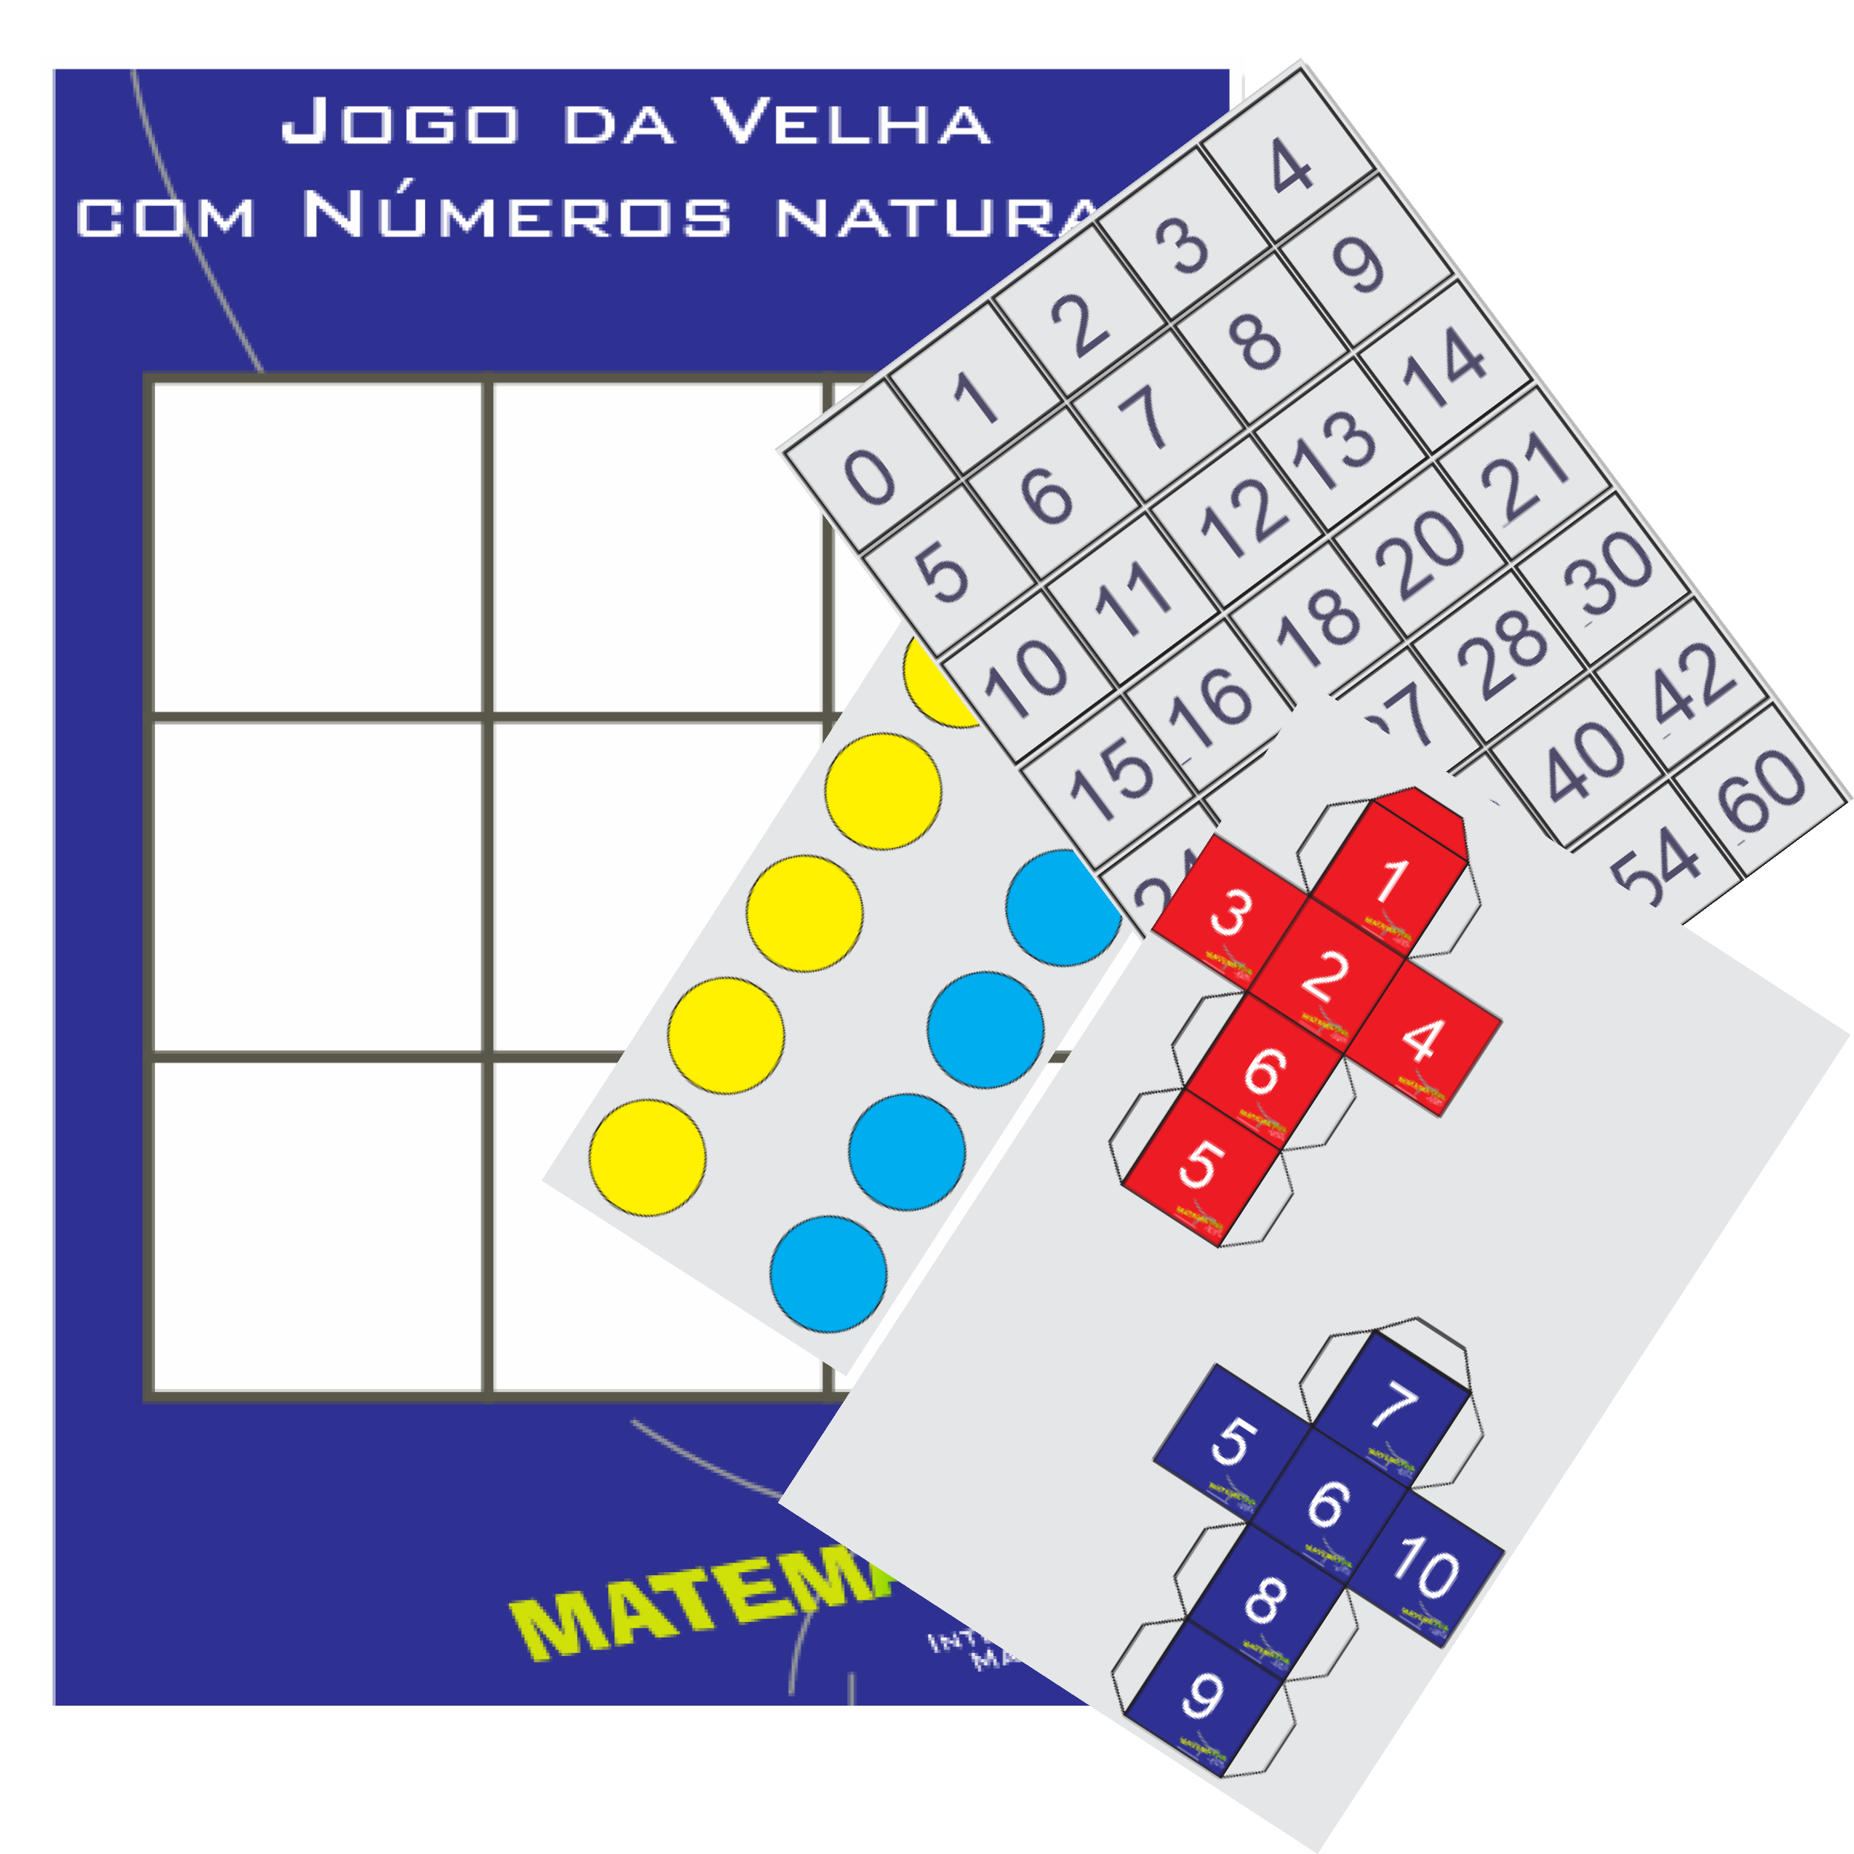
142 - Jogo da Velha com Números Naturais

Slide 143
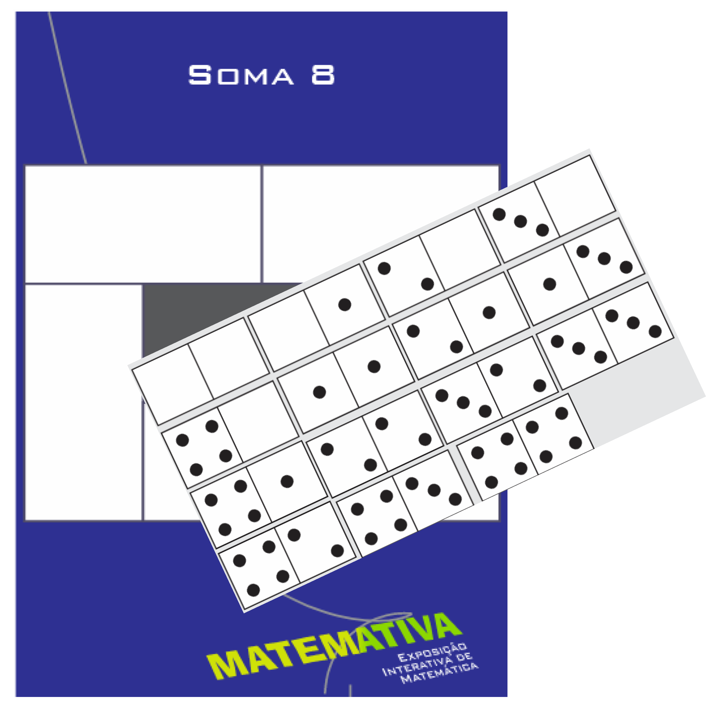
143 - Soma 8

Slide 144
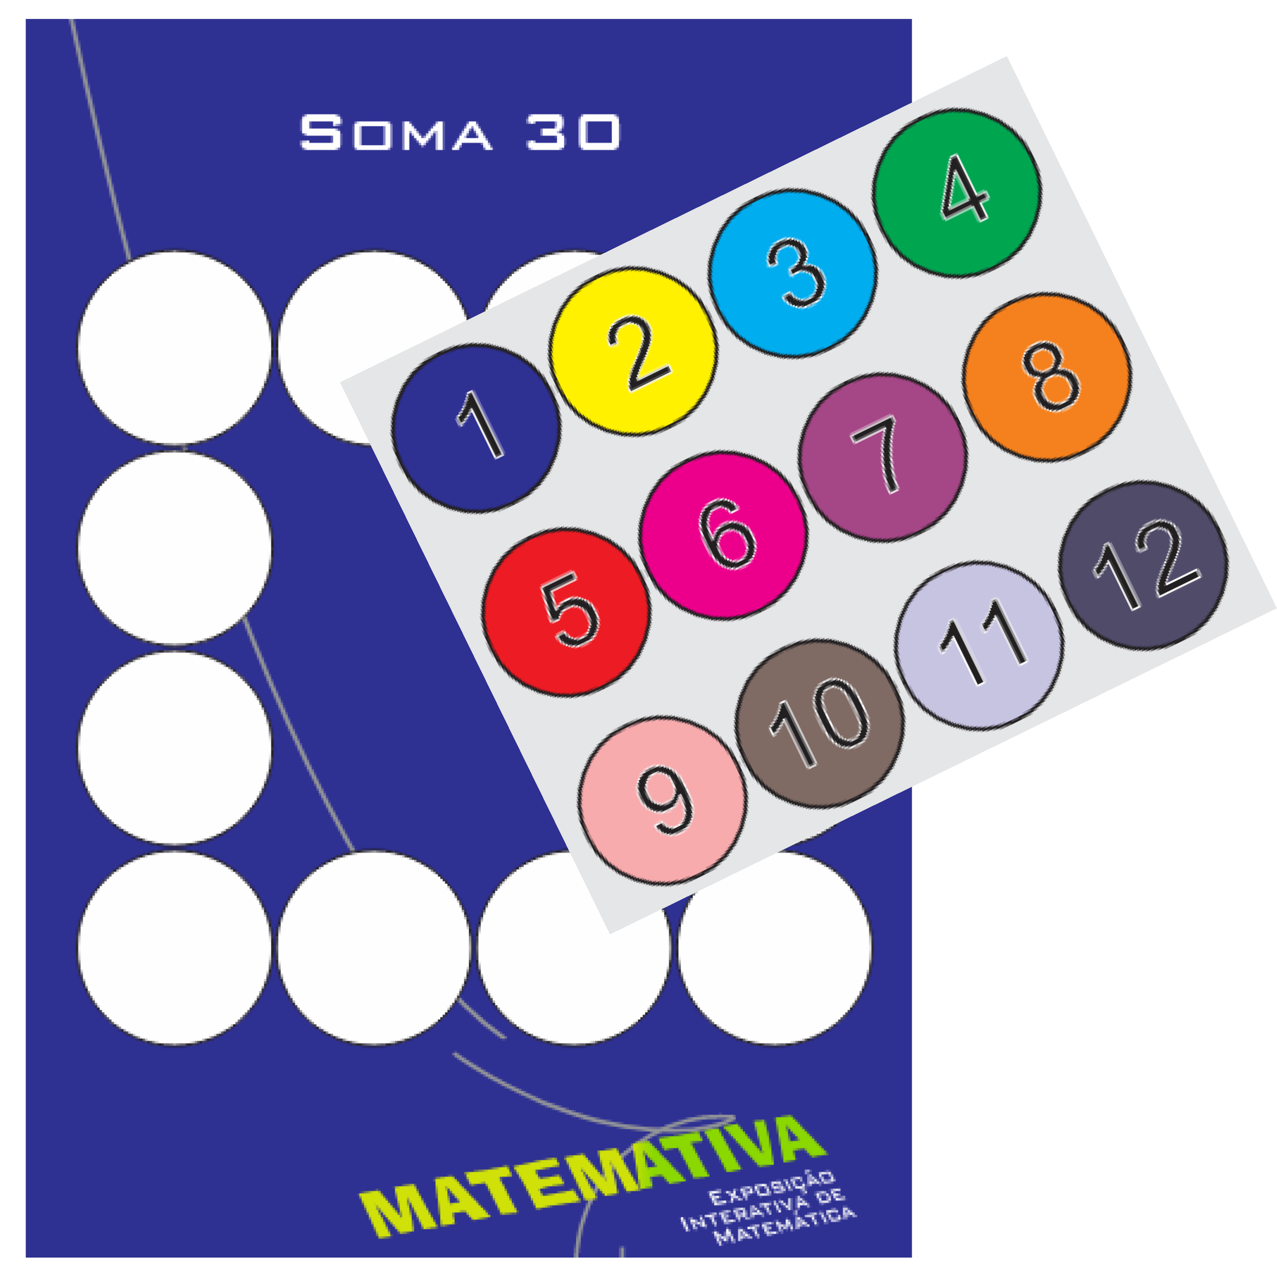
144 - Soma 30

Slide 145
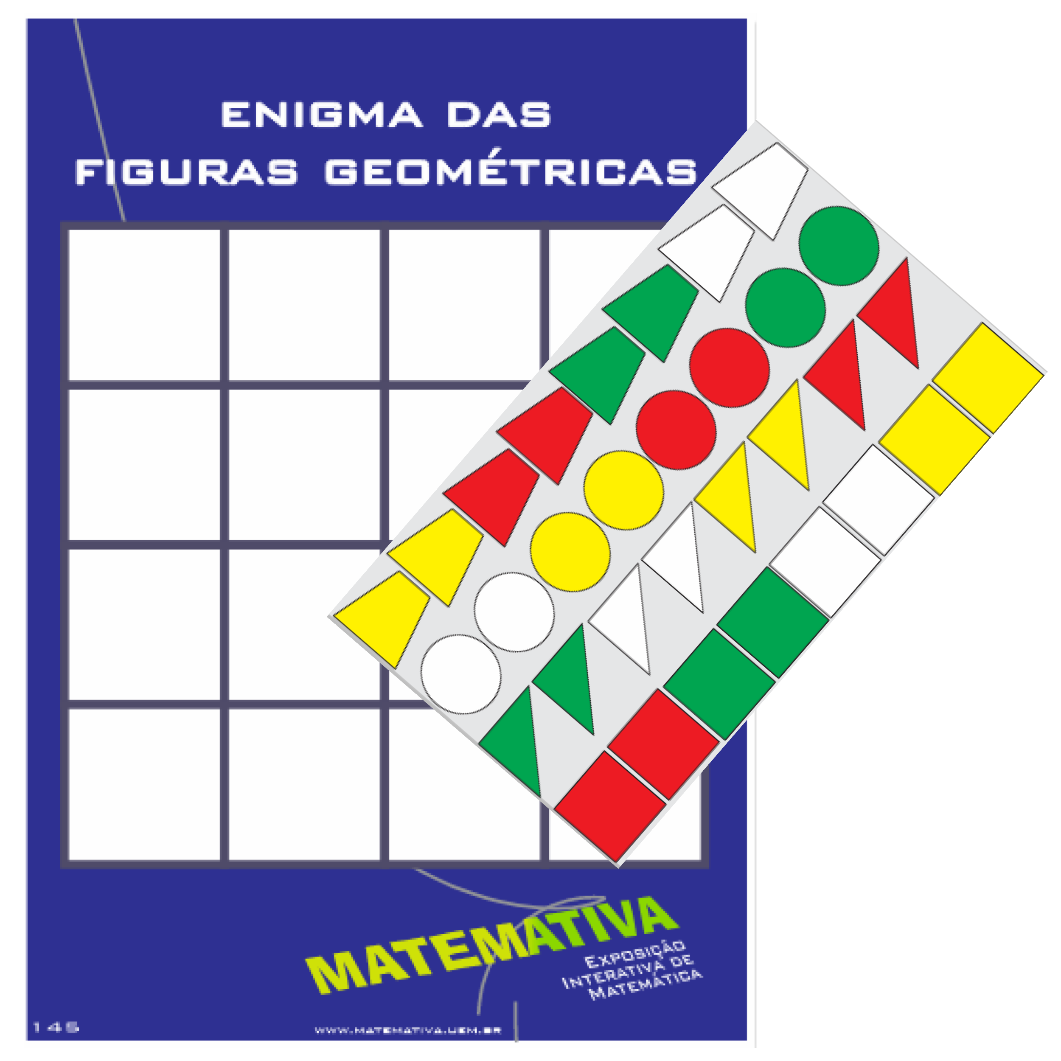
145 - Enigma das Figuras Geométricas

Slide 146
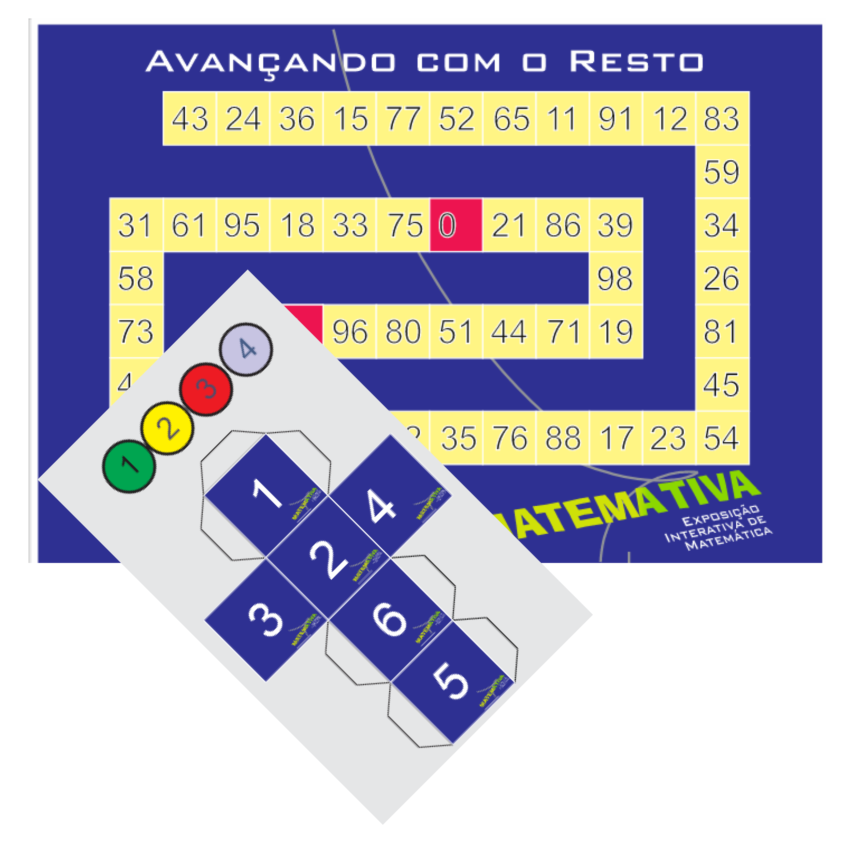
146 - Avançando com o Resto

Slide 147
147 - Elipsógrafo de Arquimedes

Slide 148
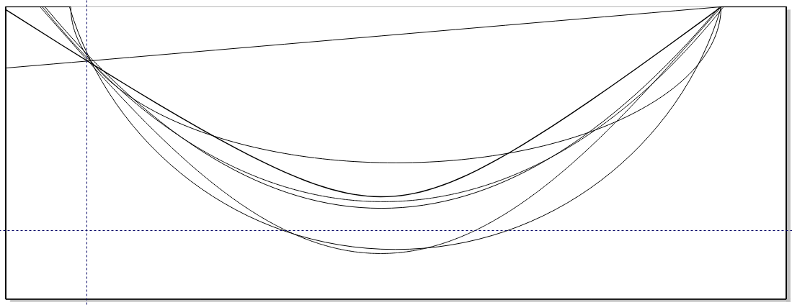
148 - Cicloide e Outras Curvas

Slide 149
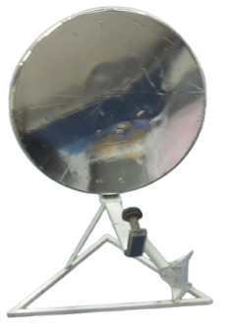
149 - Antena Parabólica (Forno Solar) - Réplica

Slide 150
150 - Programa Simis Teste - Fase II

Slide 151
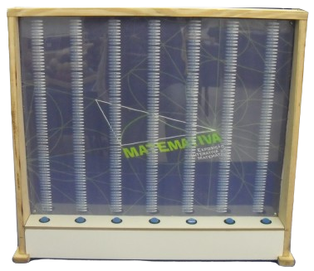
151 - Mágica com Números - Réplica

Slide 152
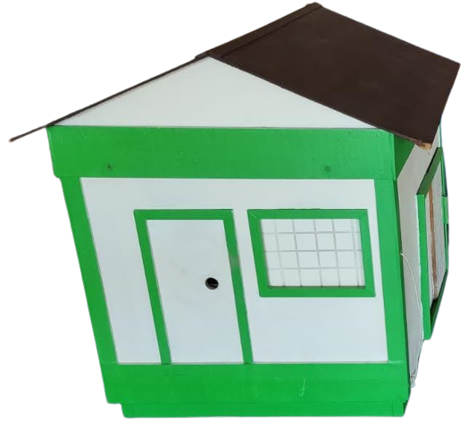
152 - O Quarto de Ames - Réplica

Slide 153
153 - Comparando Áreas - Réplica

Slide 154
154 - O Triângulo de Paul Curry - Réplica

Slide 155
155 - Geoespaço - Réplica

Slide 156
156 - Geoplano - Réplica

Slide 157
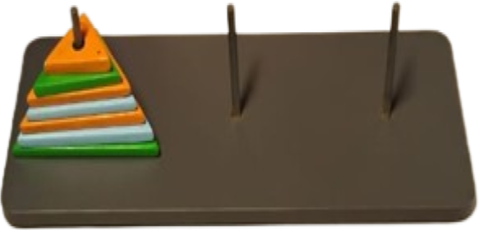
157 - Torre de Hanoi - Réplica

Slide 158
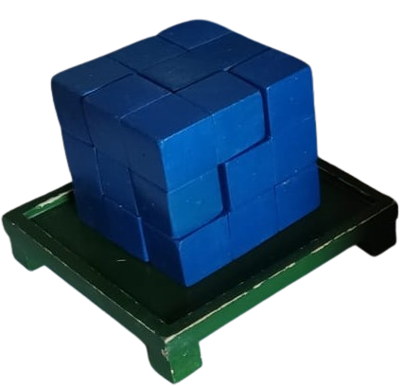
158 - Cubo Soma de Piet Hein - Réplica

Slide 159
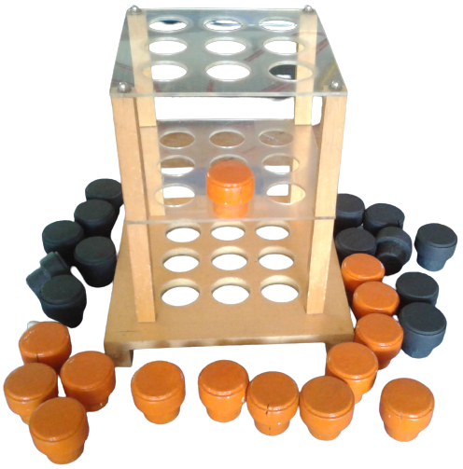
159 - Jogo da Velha 3D (Acrílico) - Réplica

Slide 160
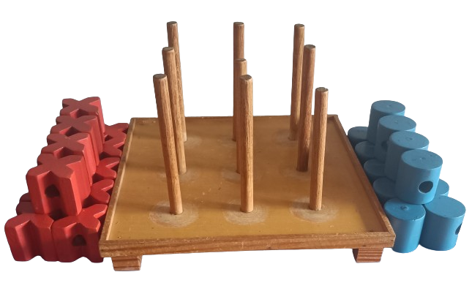
160 - Jogo da Velha 3D (Cubo) - Réplica

Slide 161
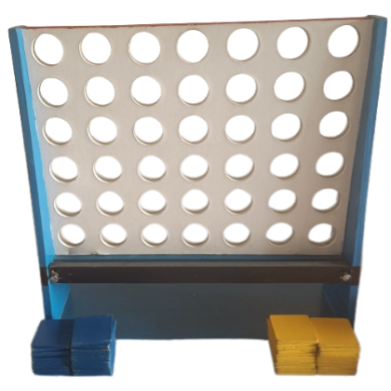
161 - Jogo da Velha Chinês - Réplica

Slide 162
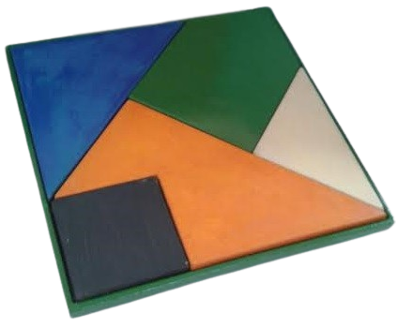
162 - Monte um Quadrado - Réplica

Slide 163
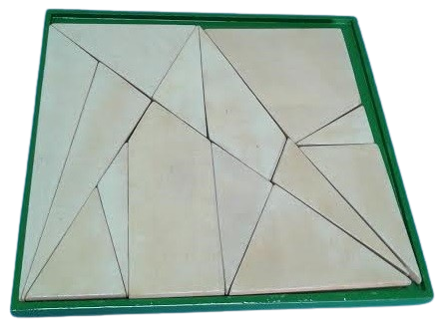
163 - Stomachion - Réplica

Slide 164
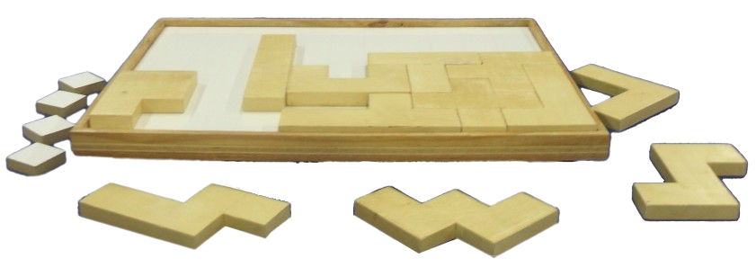
164 - Pentaminós - Réplica

Slide 165
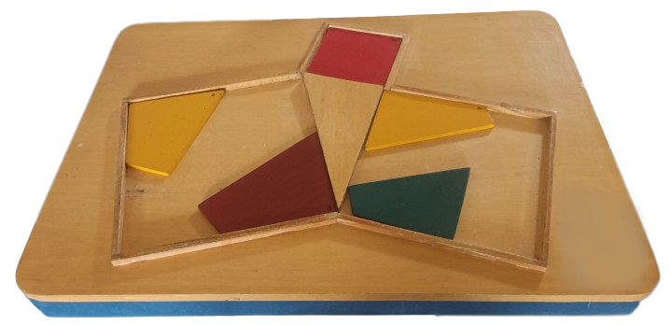
165 - Teorema de Pitágoras II (Quadrado) - Réplica

Slide 166
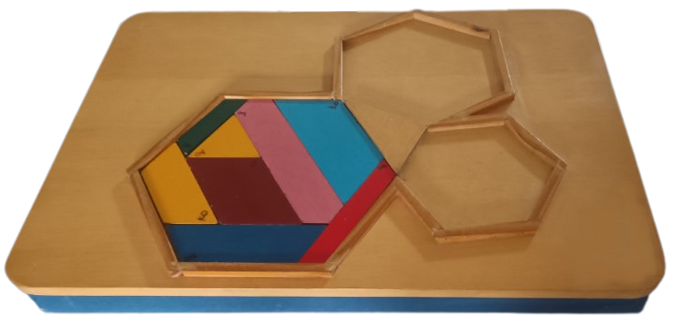
166 - Teorema de Pitágoras III (Hexágono) - Réplica

Slide 167
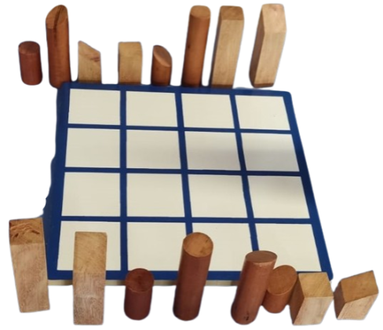
167 - Jogo da Velha Geométrico

Slide 168
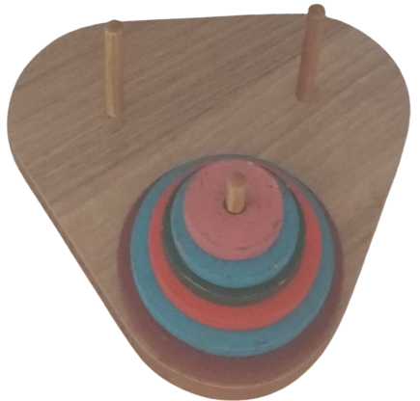
168 - Torre de Hanoi - Réplica 2

Slide 169
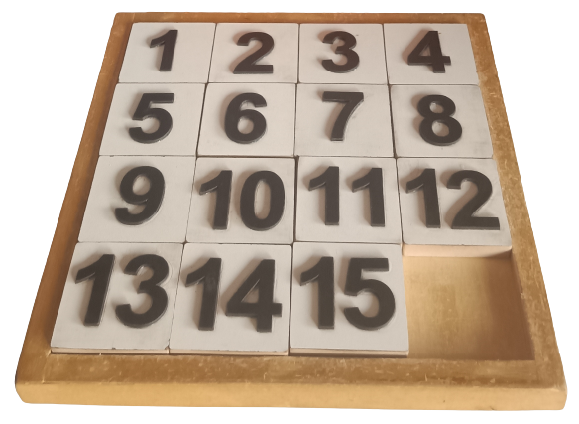
169 - Puzzle 15 - Réplica

Slide 170
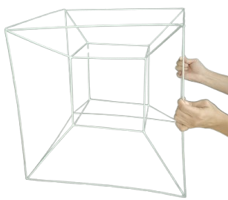
170 - Hipercubo

Slide 171
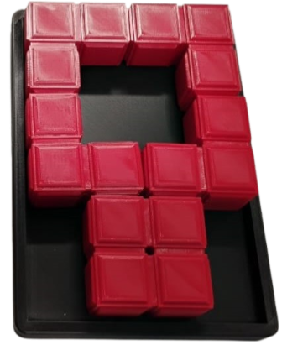
171 - Blocos Deslizantes I - Réplica 1

Slide 172
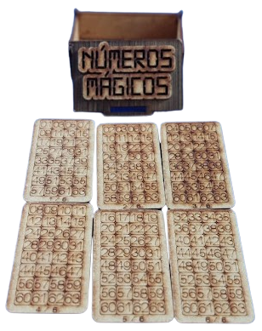
172 - Números Mágicos

Slide 173
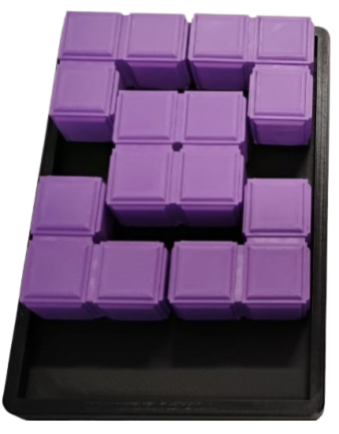
173 - Blocos Deslizantes I - Réplica 2

Slide 174
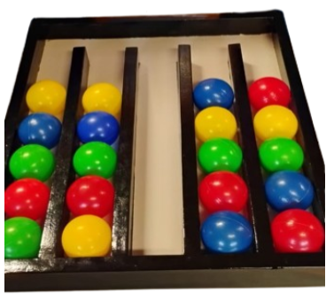
174 - Desafio das Bolinhas Coloridas

Slide 175
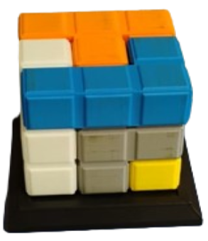
175 - Cubo Soma de Piet Hein - Réplica 2

Slide 176
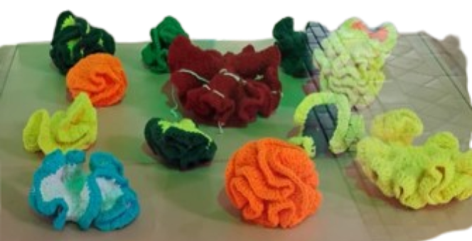
176 - Geometria Hiperbólica dos Corais

Slide 177
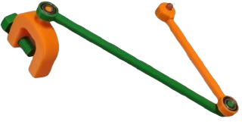
177 – Pêndulo Duplo

Slide 178
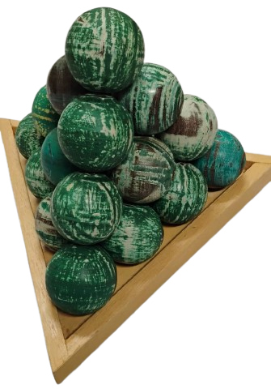
178 – Pirâmide com Bolinhas II

Slide 179
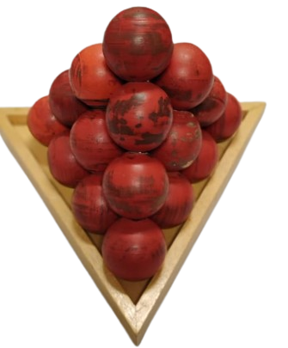
179 - Pirâmide com Bolinhas III

Slide 180
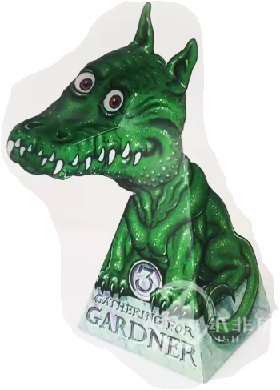
180 – Olhos do Dragão

